Slide 1

Μόνος στο σκοτάδι!
Δδ
Χατσίκου Ιωάννα http://taksiasterati.blogspot.gr
Graphics http://www.mycutegraphics.com/
Τροποποίηση με προσθαφαίρεση διαφανειών και ηχητικών από Μπέτυ Χριστοφή

Slide 2
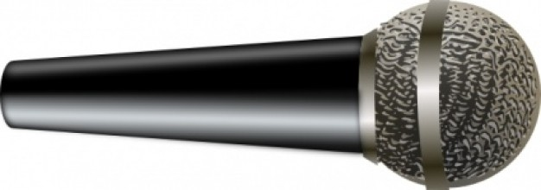

Ο δημοσιογράφος
αφηγείται τι είδαμε
στο προηγούμενο
κεφάλαιο.

Slide 3

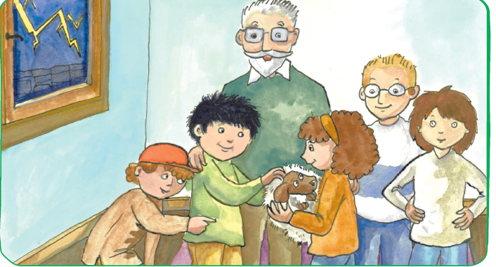
Τι βλέπετε στην εικόνα; Τι νομίζετε ότι συμβαίνει;

Slide 4
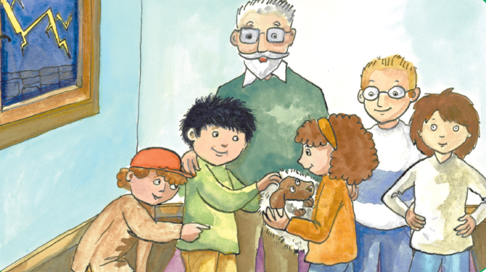
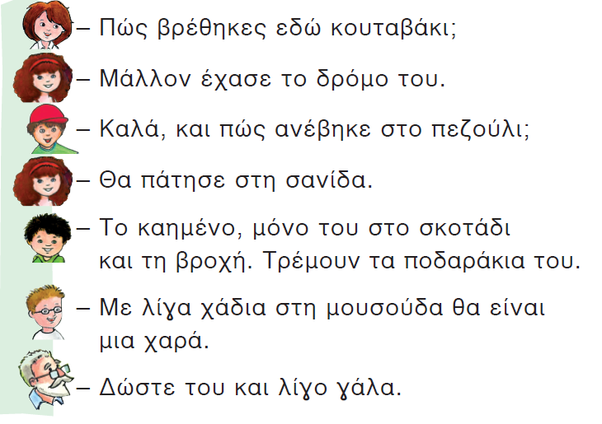
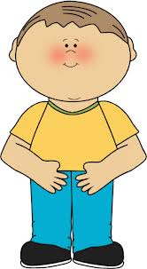
Τι συνέβη τελικά;
Notes:
Διαβάζω 1^{η} φορά

Slide 5
Κυκλώνουμε όλα τα σημαδάκια στίξης.
Notes:
Διαβάζω 2^{η} φορά. Επισημαίνουμε τα σημεία στίξης (και την παύλα διαλόγου).

Slide 6


Slide 7

Διαβάζουμε σωστά σύμφωνα με το σημαδάκι της στίξης.
.
!
;
Τρέμουν τα ποδαράκια του
!
.
;
Μάλλον έχασε το δρόμο του

Slide 8
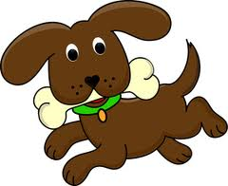







Γεια σας! Με θυμάστε; Πήρα κάποιες λέξεις από το κείμενό σας και τις αντικατέστησα με εικόνες. Μπορείτε να τις ταιριάξετε;
Notes:
Διαβάζουμε όλοι μαζί. Έπειτα εμφανίζεται ο Άκης Οχταποδάκης.

Slide 9








Παρατήρησε ποιο γράμμα έχουν όλες αυτές οι λέξεις του κειμένου.
δ
Notes:
Εντοπίζουμε το νέο γράμμα.

Slide 10
Διαβάζουμε!
Notes:
Διαβάζω 1^{η} φορά

Slide 11
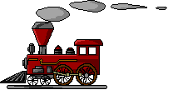
Το τρενάκι της Αλφαβήτας παίρνει ακόμα έναν επιβάτη!
Πώς γράφω Δδ

Slide 12
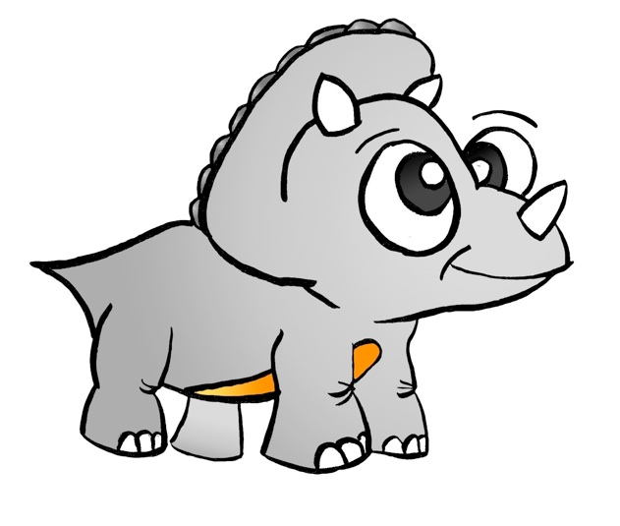
Πού θα πάει να ζήσει το Δδ; Στο ήσυχο χωριό ή στο χωριό των φωνακλάδων;

Slide 13
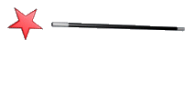
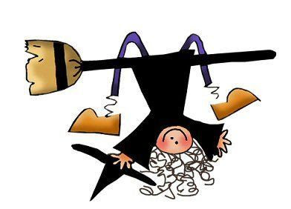
Το μαγικό ραβδί! Λέμε λέξεις από Δδ.

Slide 14
.
Δα
Δο Δι
Δε
Δη
Δω
Δυ
α
δα
δο δι
δε
δη
δω
δυ
α
ο
Δ
ο
δ
ι
ι
ε
ε
η
η
ω
ω
υ
υ
Notes:
Δείχνω τη γραφή. Δείχνω τη φωνή. Φτιάχνουμε συλλαβές με το νέο γράμμα

Slide 15
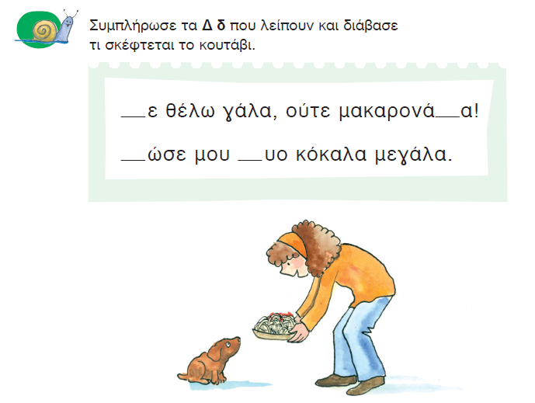
Δ
δ
Δ
δ

Slide 16
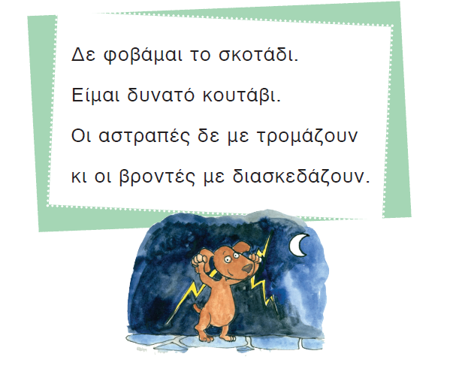

https://www.youtube.com/watch?v=jX_XtG6j1KM
Notes:
Ακούμε μελοποιημένο.

Slide 17
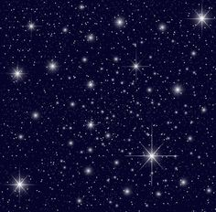
Μόνος στο σκοτάδι!
Τετράδιο εργασιών

Slide 18

Παρατηρούμε τις εικόνες και κυκλώνουμε τα Δ δ

Slide 19
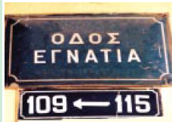

Slide 20


Slide 21
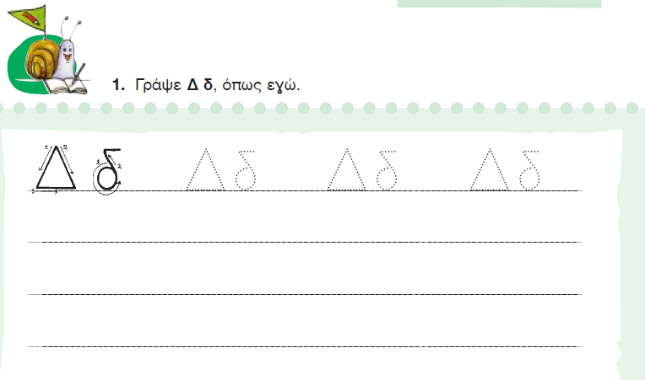

Slide 22
σανίδα
σα
δα
νι
σ
α
ν
ί
δ
α

Slide 23
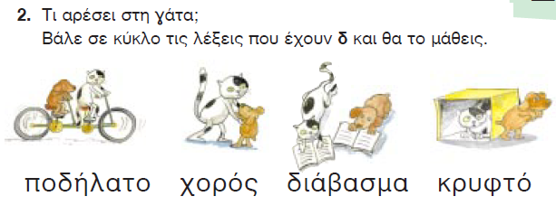

Slide 24
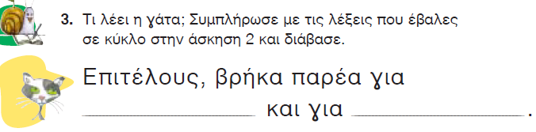



Slide 25
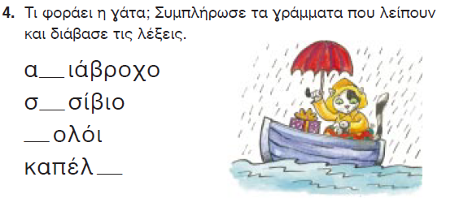
δ
ω
ρ
ο

Slide 26
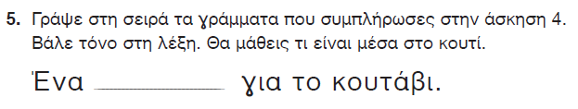
δώρο

Slide 27
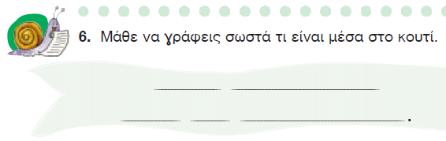
Ένα
δώρο
για
το
κουτάβι

Slide 28



Φτιάχνουμε με τη γραμματοθήκη τις λέξεις!
ει

Slide 29
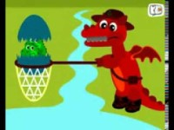
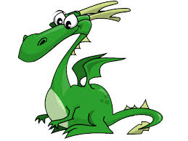
Βλέπουμε το βίντεο « Ο δακρυσμένος δράκος»
https://www.youtube.com/watch?v=rn8iAeDK_NE

